Slide 1
Introdução ao desenvolvimento de aplicativos mobile
Implementação de Objetos Distribuídos
Profa. Danielle Martin
Universidade de Mogi das Cruzes

Slide 2
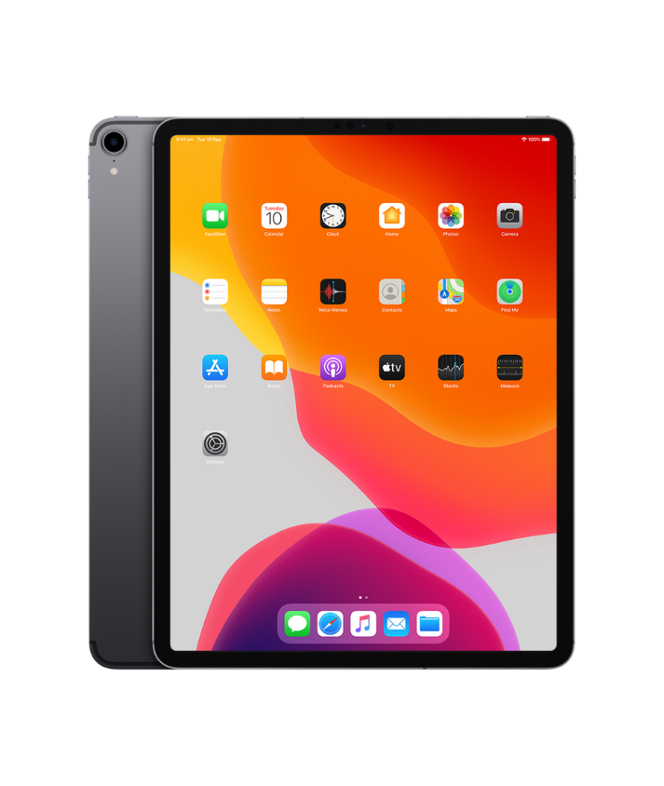
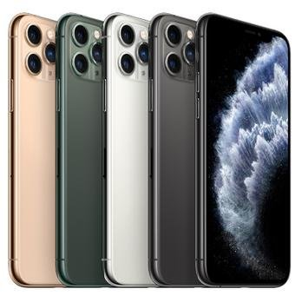
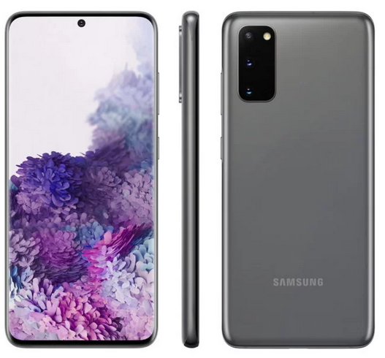
O que é um aplicativo mobile?
São aplicativos de sistemas que podem ser executados a partir de um dispositivo móvel, como celulares ou tablets.

Slide 3
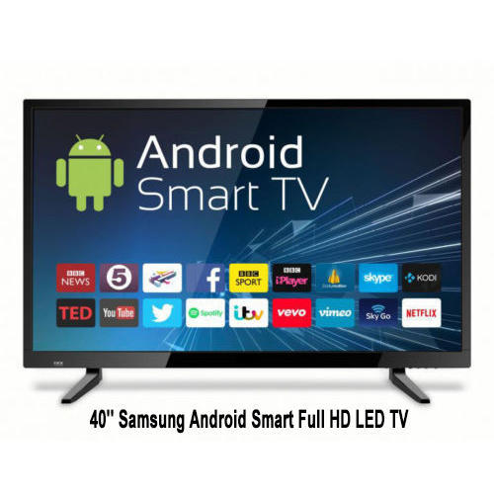
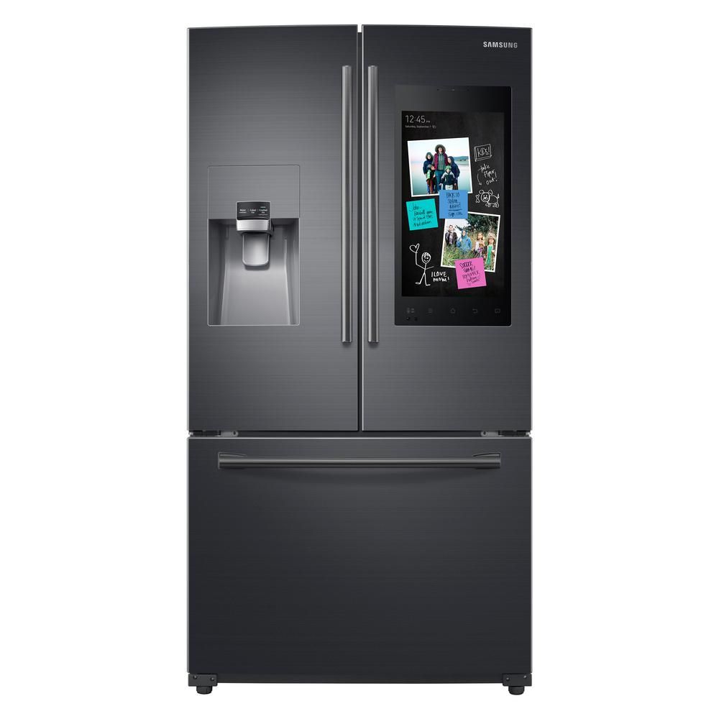
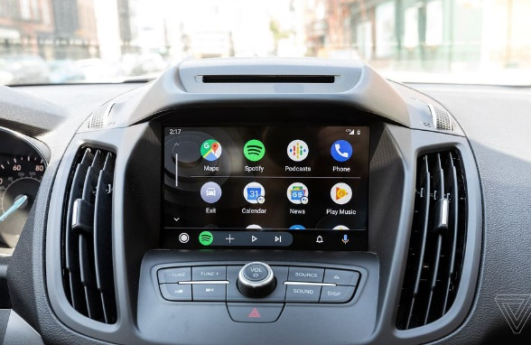
O que é um aplicativo mobile?
Também incluem aplicativos executados em aparelhos diversos, como tvs, carros, geladeiras, entre outros.

Slide 4
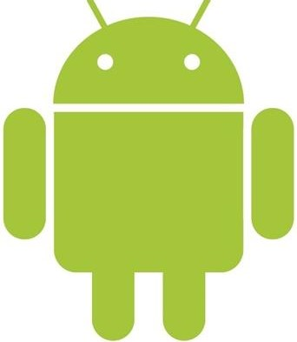

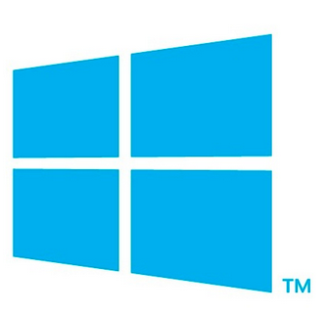
Sistemas Operacionais da Computação Móvel
A portabilidade do sistema operacional é o que permite que os aplicativos sejam instalados numa variade extensa de dispositivos.

Slide 5
Tipos de aplicativos mobile

Slide 6


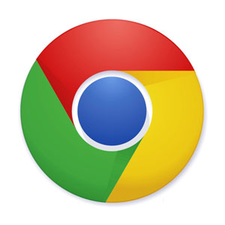
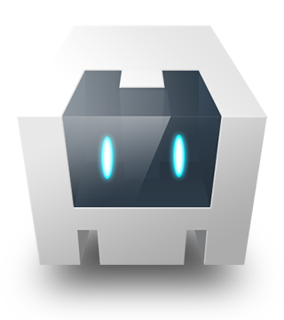

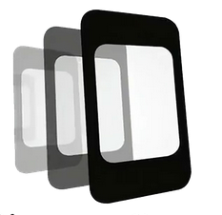




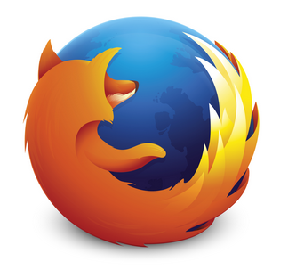
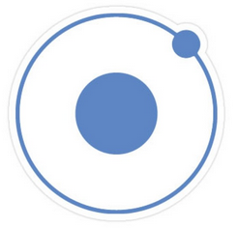

Tipos de aplicativos mobile
Nativos
Webapps
Híbridos
Programados e compilados na linguagem nativa de cada plataforma móvel.
Aplicações web tradicionais que rodam no navegador do dispositivo. O layout responsivo se adapta ao dispositivo móvel.
São criados como aplicações web sobre um framework que as compila e gera o código nativo a ser disponibilizado em cada plataforma.

Slide 7

Aplicações nativas iOS
Rodam no sistema operacional iOS para dispositivos iPhone e iPad.
Desenvolvidos na linguagens Objective C ou, mais recente, na linguagem Swift, anunciada pela Apple em 2014.
Desenvolvido na ferramenta Xcode, para plataforma MacOS, disponível na Apple Store.

Slide 8
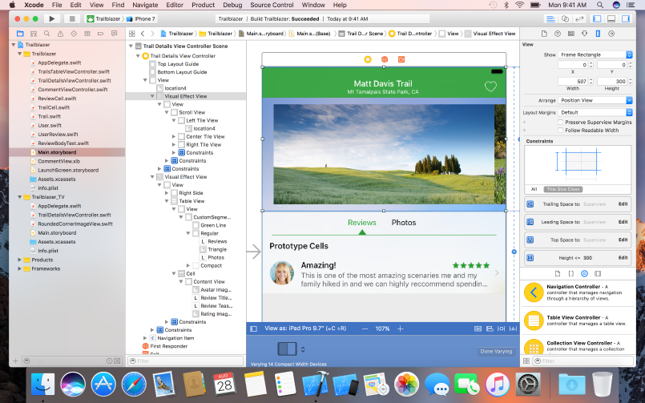
Aplicações nativas iOS
Imagem: https://developer.apple.com/xcode/interface-builder/

Slide 9
Aplicações nativas Android
Rodam no sistema operacional Android, da Google, adotado por diversos fabricantes de aparelhos móveis (Samsung, Motorola, Asus, LG, entre outros)
Desenvolvidos na linguagem Java, usando a popular IDE Android Studio.
Em 2017, Google anuncionou o suporte à linguagem Kotlin, criada em 2010, como ferramenta de desenvolvimento de aplicações Android.

Slide 10
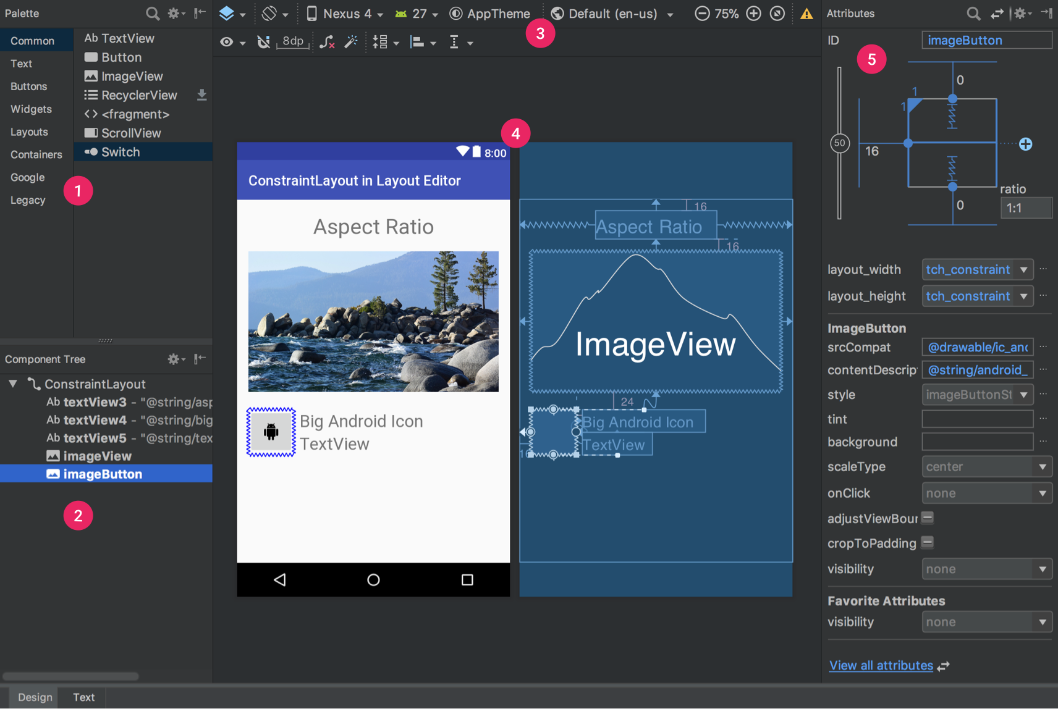
Aplicações nativas Android
Imagem: https://developer.android.com/studio/write/layout-editor

Slide 11
Aplicações nativas Windows
Windows Phone era o nome do sistema operacional móvel da Microsoft, popularizado por aparelhos Nokia Lumia.
Foi descontinuado em 2017, agora aplicativos Windows que rodam em dispositivo mobile são desenvolvidos para a plataforma Universal Windows Platform (UWP).
Desenvolvidos com framework .net na IDE Visual Studio, também da Microsoft.

Slide 12
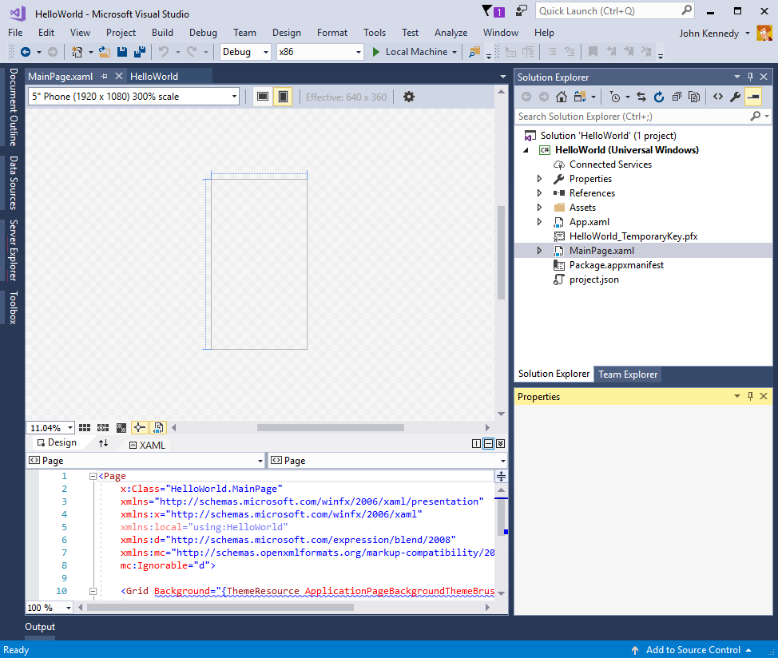
Aplicações nativas Windows
Imagem: https://docs.microsoft.com/en-us/windows/uwp/get-started/create-a-hello-world-app-xaml-universal

Slide 13

App Webs
São aplicações web tradicionais, com front end desenvolvido em HTML, CSS e JavaScript
Utilizam design responsivo para melhor usabilidade em dispositivos móveis
São acessadas pelo navegador (browser) do dispositivo. Ex. Google Chrome, Safari, Firefox.

Slide 14
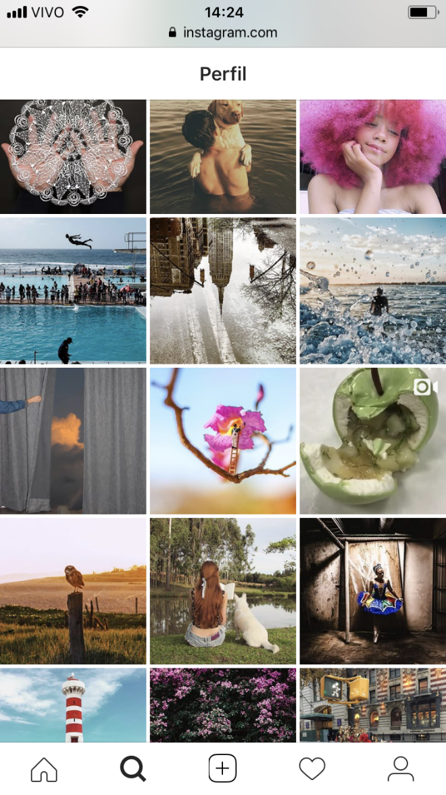
App Webs
Imagem: https://www.instagram.com/instagrambrasil/ acessado do navegador mobile Safari

Slide 15
Aplicações Híbridas
É desenvolvida como uma aplicação WEB tradicional responsiva que acessa o backend da aplicação servidor com web services.
Pode ser criado com o framework Apache Cordova (open source) ou suas distribuições, como PhoneGap e Ionic.
O framework compila o app nas linguagens nativas de cada plataforma (requer Mac OS e Android SDK).

Slide 16
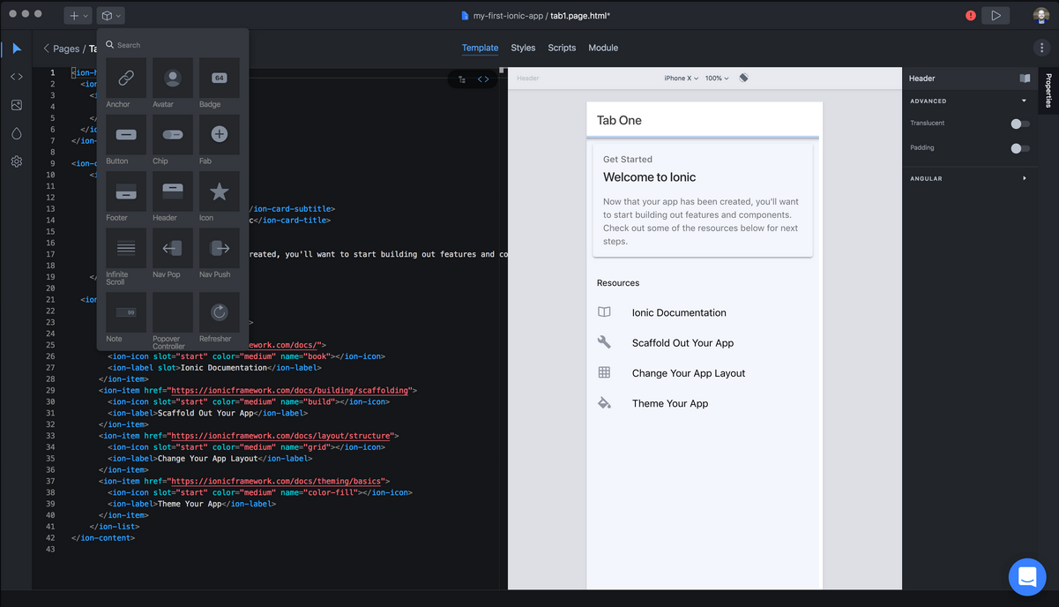
Aplicações Híbridas
Imagem: https://ionicframework.com/studio

